Slide 1

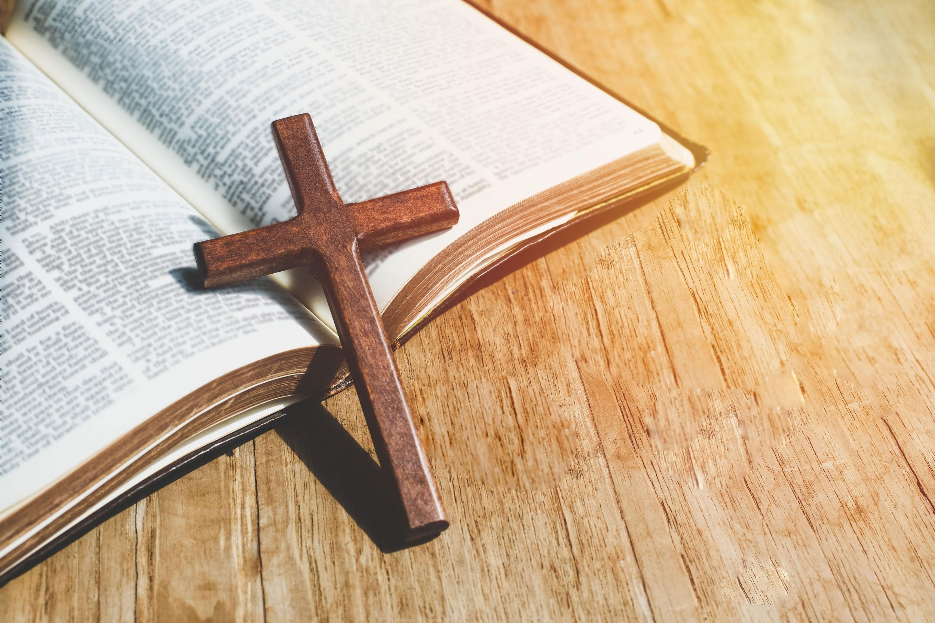
ACADEMIA
CRISTO

Slide 2

Notes:
1. Bienvenida y saludos

Slide 3


Lección 9
El Día de Juicio
Notes:
2. Introducción breve a la lección
Hoy nos enfocamos en un estudio sobre el día de juicio y los últimos tiempos. Que el Espíritu Santo nos ilumine y fortalezca en la fe a través de su Palabra que hoy vamos a estudiar.

Slide 4

Oración
Notes:
3. Oración
Comienza con la siguiente oración (o usa una propia):
Señor Dios, Padre Celestial, sabemos que la segunda venida de tu Hijo puede pasar en cualquier momento. Pedimos que nos preserves en la verdadera fe hasta el momento de nuestra muerte o tu Día de Juicio. Ayúdanos a usar el tiempo que nos queda para compartir las buenas nuevas de pleno y gratuito perdón en Cristo, para que otros, en su momento de muerte, oigan tus palabras, “Vengan, benditos de mi Padre, y hereden el Reino preparado para ustedes desde la fundación del mundo”. Lo pedimos en el nombre de Jesús. Amén.

Slide 5

Objetivos de la Lección
Reconocer porque podemos esperar con gozo y esperanza el regreso de Cristo.
Identificar lo que la Biblia enseña sobre los últimos tiempos y el día de juicio.
Comparar la enseñanza bíblica sobre estos temas con enseñanzas falsas comunes en iglesias hoy en día.
Notes:
OBJETIVO 1: Reconocer porque podemos esperar con gozo y esperanza el regreso de Cristo.

Slide 6
Esperamos el día final con gozo y esperanza
Tanto el Antiguo como el Nuevo Testamento señalan al regreso de Cristo y al juicio final.
La Biblia nos da todo lo que necesitamos saber para nuestra fe y nuestro consuelo.
Por la fe en Jesucristo, tenemos la Certeza absoluta de nuestra salvación.
Notes:
1. Tanto el Antiguo como el Nuevo Testamento señalan al regreso de Cristo y al juicio final
La Biblia, desde el principio hasta el fin, dirige nuestra mirada hacia el regreso de Cristo y el día del juicio.
En el Antiguo Testamento, los salmos y los profetas hablan del “día de Jehová”, del fin de todas las cosas y del Señor viniendo para juzgar.
En el Nuevo Testamento, Jesús mismo habla claramente de su regreso al final del mundo (Mateo 24; Marcos 13; Lucas 21). Varios libros del Nuevo Testamento hablan también sobre el mismo tema.
2. Hoy estudiaremos lo que la Biblia nos revela acerca de lo que sucederá en ese día
Hoy centraremos nuestra atención en el día del juicio, considerando lo que la Palabra de Dios nos enseña acerca de cómo será ese día.
No pretendemos entender cada detalle ni especular más allá de lo que Dios ha revelado. La Biblia no nos da todos los pormenores, pero sí nos da todo lo que necesitamos saber para nuestra fe y nuestro consuelo.
Al estudiar el día del juicio, confiamos en que la Escritura es suficiente y clara. Confiamos en las promesas de Dios.
3. Al estudiar el juicio final, recordamos que podemos estar seguros de nuestra salvación
Al considerar el día del juicio, lo hacemos a la luz de lo que ya hemos aprendido: por la fe en Jesucristo, tenemos la certeza absoluta de nuestra salvación.
El perdón que recibimos en Cristo no es parcial ni temporal, sino total, completo y eterno.
Por la fe, ya somos herederos de la vida eterna y tenemos un hogar eterno, donde estaremos con nuestro Salvador para siempre.

Slide 7
Creo en Dios Padre todopoderoso, creador del cielo y de la tierra.
Y en Jesucristo, su único Hijo, nuestro Señor; que fue concebido por obra del Espíritu Santo, nació de la virgen María; padeció bajo el poder de Poncio Pilato, fue crucificado, muerto y sepultado; descendió a los infiernos; al tercer día resucitó de entre los muertos; subió a los cielos, y está sentado a la diestra de Dios Padre todopoderoso; y desde allí ha de venir a juzgar a los vivos y a los muertos.
Creo en el Espíritu Santo; la santa iglesia Cristiana, la comunión de los santos; el perdón de los pecados; la resurrección de la carne y la vida perdurable. Amén.
Notes:
Por eso confesamos con confianza las palabras del Credo Apostólico: Cristo resucitó, ascendió al cielo, está sentado a la diestra del Padre, y desde allí vendrá a juzgar a los vivos y a los muertos.
Esta verdad transforma nuestra manera de pensar sobre el juicio final. No lo esperamos con miedo, sino con gozo y esperanza, porque sabemos que nuestro Redentor vive y reina.

Slide 8
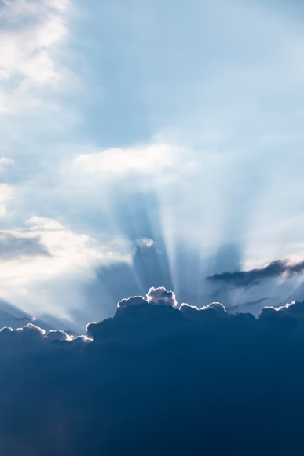
Lucas 21:28
Cuando esto comience a suceder, anímense y levanten la cabeza, porque su redención estará cerca.
Notes:
Lucas 21:28: “Cuando esto comience a suceder, anímense y levanten la cabeza, porque su redención estará cerca.”

Slide 9
Objetivos de la Lección
Reconocer porque podemos esperar con gozo y esperanza el regreso de Cristo.
Identificar lo que la Biblia enseña sobre los últimos tiempos y el día de juicio.
Comparar la enseñanza bíblica sobre estos temas con enseñanzas falsas communes en iglesias hoy en día.
Notes:
OBJETIVO 2: Identificar lo que la Biblia enseña sobre los últimos tiempos y el día de juicio.

Slide 10
Ya estamos en los últimos tiempos
Hebreos 1:1-2
Dios, que muchas veces y de distintas maneras habló en otros tiempos a nuestros padres por medio de los profetas, en estos días finales nos ha hablado por medio del Hijo.
1 Pedro 1:20
[Cristo] … se manifestó en estos últimos tiempos por amor a ustedes.
Notes:
1. Los últimos tiempos
La Biblia enseña que ya estamos en los últimos tiempos. Desde que Cristo vino por la primera vez, hemos estado en los últimos días del mundo.
Hebreos 1:1-2 Dios, que muchas veces y de distintas maneras habló en otros tiempos a nuestros padres por medio de los profetas, en estos días finales nos ha hablado por medio del Hijo.
1 Pedro 1:20 [Cristo] … se manifestó en estos últimos tiempos por amor a ustedes.

Slide 11
Ya estamos en los últimos tiempos
Las Escrituras dice que habrá señales que nos servirán para recordar constantemente la venida de Jesús. (Mt.24; 2 Tim. 3:1-4; 2 Tes 2)
Señales de naturaleza,
de la sociedad y
de la iglesia
Notes:
Jesús y sus apóstoles dijeron que habrá señales que nos servirán para recordar constantemente la venida de Jesús. (Mateo 24; 2 Timoteo 3:1-4; 2 Tesalonicenses 2)
Señales de la naturaleza: terremotos, inundaciones, y perturbaciones en los cuerpos celestes.
Señales en la sociedad son: hostilidad general entre las naciones, guerras, plagas, hambres, persecución a la iglesia cristiana.
Señales de la iglesia: falsos maestros, apartarse del evangelio, el surgimiento del Anticristo

Slide 12

¿Cuándo sería el día de juicio?
Notes:
2. ¿Cuándo sería el día de juicio?

Slide 13
Hechos 17:31
Porque Él ha establecido un día en que, por medio de aquel varón que escogió y resucitó de los muertos, juzgará al mundo con justicia.
Notes:
El juicio público en el último día aun nos espera y Dios ha determinado cuándo vendrá.
Hechos 17:31 Porque Él ha establecido un día en que, por medio de aquel varón que escogió y que resucitó de los muertos, juzgará al mundo con justicia.

Slide 14
No sabemos cuándo volverá Cristo
El juicio público en el último día aun nos espera y Dios ha determinado cuándo vendrá. (Hechos 17:31)
1 Tesalonicenses 5:1-2
En cuanto a los tiempos y ocasiones, no hace falta, hermanos míos, que yo les escriba. Ustedes saben perfectamente que el día del Señor llegará como ladrón en la noche.
Mateo 24:36 Pero el día ni la hora nadie sabe
Notes:
Nosotros no sabemos y no podemos saber cuándo volverá Cristo.
1 Tesalonicenses 5:1-2 En cuanto a los tiempos y ocasiones, no hace falta, hermanos míos, que yo les escriba. Ustedes saben perfectamente que el día del Señor llegará como ladrón en la noche.
Mateo 24:36 No sabemos el día ni la hora

Slide 15
Dios desea que seamos preparados
Mateo 24:44
Por tanto, también ustedes estén preparados, porque el Hijo del Hombre vendrá a la hora que menos esperan.
Nos mantenemos preparados por medio de la fe. ¿Cómo?
Notes:
Dios desea que estemos preparados
Mateo 24:44 Por tanto, también ustedes estén preparados, porque el Hijo del Hombre vendrá a la hora que menos lo esperen.
Nos mantenemos preparados por medios de la fe. El que persevere hasta el fin será salvo (Mat 24:13). Es decir, el que cree será salvo. ¿Cómo nos mantenemos preparados por medio de la fe?
Dios nos mantiene en la fe por medio de su palabra. El Evangelio “es poder de Dios para la salvación de todo aquel que cree” (Romanos 1:16)
Seguimos meditando, leyendo, y escuchando su palabra.

Slide 16
El Día de Juicio
La Biblia enseña que el tiempo de gracia termina en la muerte.
En el momento de la muerte, nuestro destino eterno queda sellado:
Los creyentes en Cristo están salvos y
los incrédulos quedan condenados.
Notes:
3. El día de juicio
En un sentido, nuestro juicio ocurre en el momento de la Muerte
La Biblia enseña que el tiempo de gracia termina en la muerte. Ese es el tiempo que Dios nos concede para escuchar el evangelio, creer en Jesucristo y ser salvos.
En el momento de la muerte, nuestro destino eterno queda sellado: Los creyentes en Cristo están salvados y los incrédulos quedan condenados por su incredulidad.

Slide 17
Entonces, ¿por qué habrá un día de juicio?
Para hacer público el veredicto de Dios.
Notes:
Entonces, ¿por qué habrá un día del juicio?
Para hacer público el veredicto de Dios
Aunque el destino eterno de cada persona ya está decidido al morir, Dios ha establecido un día del juicio para hacer público su veredicto delante de todo el mundo.

Slide 18
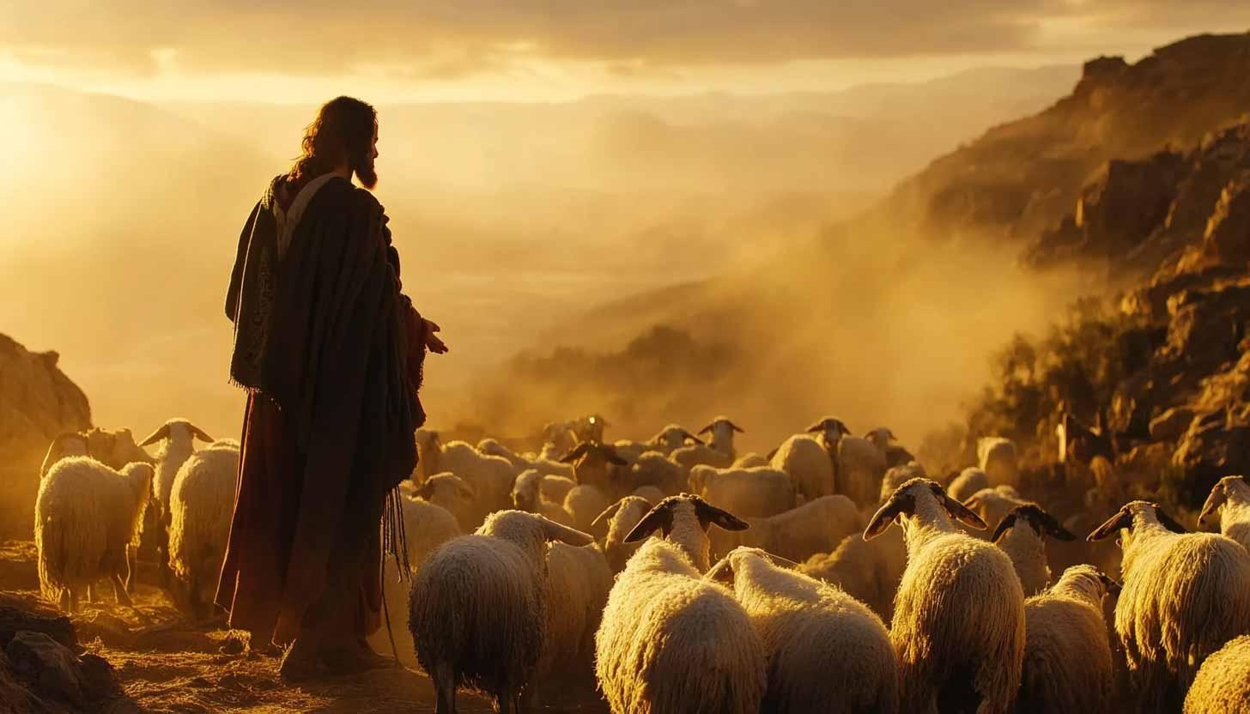
Mateo 25:31-41
Notes:
Jesús describe este día en Mateo 25, cuando el Hijo del Hombre separa a las ovejas de los cabritos y declara abiertamente quiénes heredarán el reino y quiénes no.

Slide 19
Mateo 25:31-46
31 »Cuando el Hijo del Hombre venga en su gloria, y todos los santos ángeles con él, se sentará en su trono de gloria, 32 y todas las naciones serán reunidas ante él. Entonces él apartará a los unos de los otros, como aparta el pastor a las ovejas de los cabritos. 33 Pondrá las ovejas a su derecha, y los cabritos a su izquierda, 34 y entonces el Rey dirá a los de su derecha: “Vengan, benditos de mi Padre, y hereden el reino preparado para ustedes desde la fundación del mundo.
Notes:
Mateo 25:31-46
31 »Cuando el Hijo del Hombre venga en su gloria, y todos los santos ángeles con él, se sentará en su trono de gloria, 32 y todas las naciones serán reunidas ante él. Entonces él apartará a los unos de los otros, como aparta el pastor a las ovejas de los cabritos. 33 Pondrá las ovejas a su derecha, y los cabritos a su izquierda, 34 y entonces el Rey dirá a los de su derecha: “Vengan, benditos de mi Padre, y hereden el reino preparado para ustedes desde la fundación del mundo.

Slide 20
Mateo 25:31-46
35 Porque tuve hambre, y ustedes me dieron de
comer; tuve sed, y me dieron de beber; fui forastero, y me recibieron;36 estuve desnudo, y me cubrieron; estuve enfermo, y me visitaron; estuve en la cárcel, y vinieron a visitarme.”37 Entonces los justos le preguntarán: “Señor, ¿cuándo te vimos con hambre, y te dimos de comer; o con sed, y te dimos de beber? 38 ¿Y cuándo te vimos forastero, y te recibimos; o desnudo, y te cubrimos? 39 ¿Cuándo te vimos enfermo, o en la cárcel, y te visitamos?” 40 Y el Rey les responderá: “De cierto les digo que todo lo que hicieron por uno de mis hermanos más pequeños, por mí lo hicieron.”
Notes:
Mateo 25:31-46
35 Porque tuve hambre, y ustedes me dieron de comer; tuve sed, y me dieron de beber; fui forastero, y me recibieron;36 estuve desnudo, y me cubrieron; estuve enfermo, y me visitaron; estuve en la cárcel, y vinieron a visitarme.”37 Entonces los justos le preguntarán: “Señor, ¿cuándo te vimos con hambre, y te dimos de comer; o con sed, y te dimos de beber? 38 ¿Y cuándo te vimos forastero, y te recibimos; o desnudo, y te cubrimos? 39 ¿Cuándo te vimos enfermo, o en la cárcel, y te visitamos?” 40 Y el Rey les responderá: “De cierto les digo que todo lo que hicieron por uno de mis hermanos más pequeños, por mí lo hicieron.”

Slide 21
Mateo 25:31-46
41 Entonces dirá también a los de la izquierda: “¡Apártense de mí, malditos! ¡Vayan al fuego eterno, preparado para el diablo y sus ángeles! 42 Porque tuve hambre, y no me dieron de comer; tuve sed, y no me dieron de beber; 43 fui forastero, y no me recibieron; estuve desnudo, y no me cubrieron; estuve enfermo, y en la cárcel, y no me visitaron.”
Notes:
Mateo 25:31-46
41 Entonces dirá también a los de la izquierda: “¡Apártense de mí, malditos! ¡Vayan al fuego eterno, preparado para el diablo y sus ángeles! 42 Porque tuve hambre, y no me dieron de comer; tuve sed, y no me dieron de beber; 43 fui forastero, y no me recibieron; estuve desnudo, y no me cubrieron; estuve enfermo, y en la cárcel, y no me visitaron.”

Slide 22
Mateo 25:31-46
44 Ellos, a su vez, le preguntarán: “Señor, ¿cuándo te vimos con hambre, o con sed, o forastero, desnudo, enfermo, o en la cárcel, y no te servimos?” 45 Y él les responderá: “De cierto les digo que todo lo que no hicieron por uno de estos más pequeños, tampoco por mí lo hicieron.” 46 Entonces éstos irán al castigo eterno, y los justos irán a la vida eterna.»
Notes:
Mateo 25:31-46
44 Ellos, a su vez, le preguntarán: “Señor, ¿cuándo te vimos con hambre, o con sed, o forastero, desnudo, enfermo, o en la cárcel, y no te servimos?” 45 Y él les responderá: “De cierto les digo que todo lo que no hicieron por uno de estos más pequeños, tampoco por mí lo hicieron.” 46 Entonces éstos irán al castigo eterno, y los justos irán a la vida eterna.»

Slide 23
Por fe somos salvos
Notes:
¿Está Jesús enseñando en estos versículos que nuestras buenas obras nos salvan? ¡Absolutamente no! Somos salvos solo por la fe. Pero la fe salvadora nunca está sola; produce un cambio en la vida.
Jesús citará nuestras buenas obras como la evidencia visible de la fe invisible que nos salva.
Los incrédulos, por otro lado, no han hecho buenas obras, porque “sin fe es imposible agradar a Dios” (Hebreos 11:6). La evidencia muestra su incredulidad, por la cual serán condenados.

Slide 24
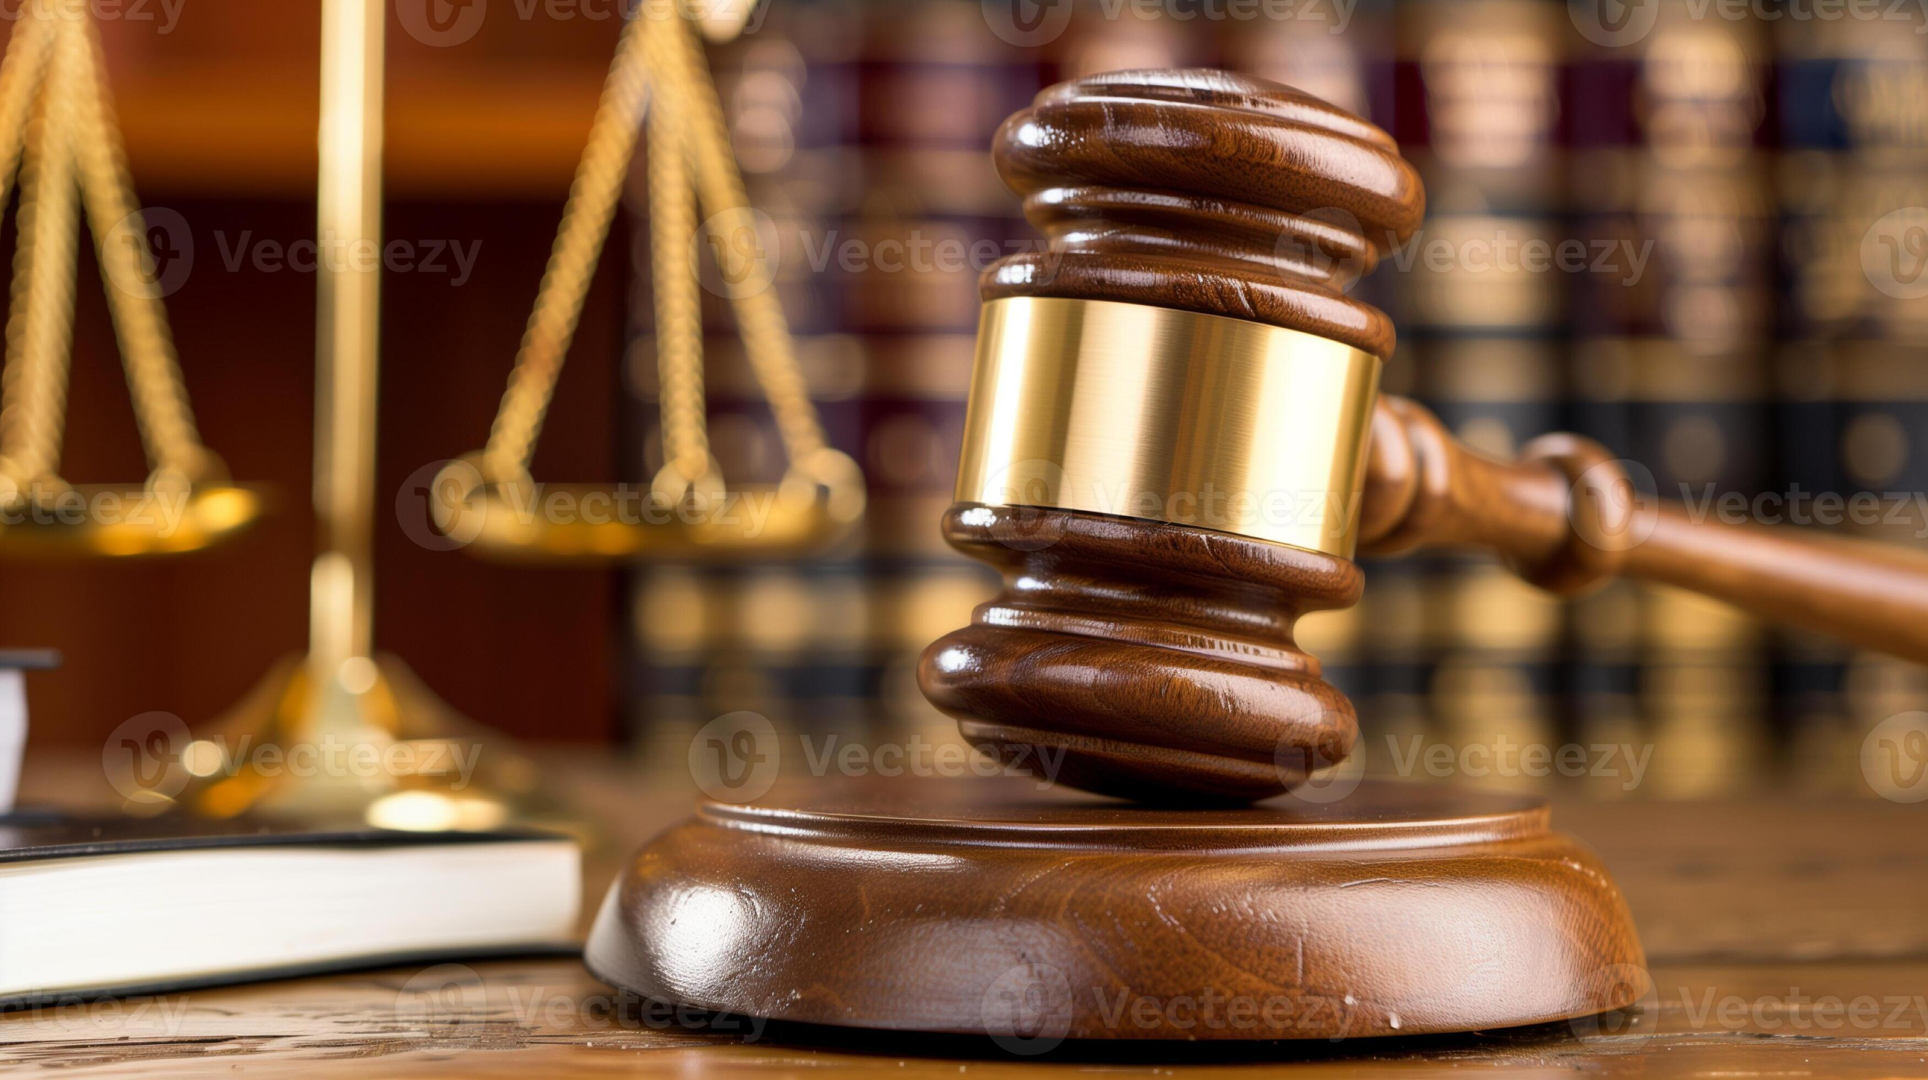
Notes:
Los juicios terrenales funcionan de una manera similar: cuando alguien es arrestado, la policía puede saber si es culpable o inocente. Sin embargo, se lleva a cabo un juicio público para presentar la evidencia y así demostrar su inocencia o culpabilidad ante el mundo. Dios hará lo mismo en el Día del Juicio.
¡Gracias a Dios que en Cristo ya hemos recibido un veredicto de inocencia! Nuestros pecados han sido perdonados y no serán expuestos en ese día.

Slide 25
¿Cuáles son los acontecimientos que sucederán en el Día de Juicio?
Notes:
5. ¿Cuáles son los acontecimientos que sucederán el Día de Juicio?

Slide 26
Los acontecimientos en el Día del Juicio
Jesús regresará visiblemente, con gran gloria (Hechos 1:11, 1 Tesalonicenses, Mat. 24:30,31)
Resucitará a todos los muertos (Juan 5:28,29)
Los creyentes vivos y muertos recibirán cuerpos glorificados (1 Cor. 15:42-44, 51-54)
Juzgará a todos (Mat. 25:31-46)
Destruirá a los cielos y la tierra con fuego, y hará un cielo nuevo y una tierra nueva (2 Pedro 3:10-13)
Los creyentes recibirán su hogar eterno, y los incrédulos serán enviados al infierno (Mat. 25:49)
Notes:
5. ¿Cuáles son los acontecimientos que sucederán el Día de Juicio?
Jesús regresará visiblemente, con gran gloria
Mateo 24:30-31 Entonces aparecerá en el cielo la señal del Hijo del Hombre, y todas las tribus de la tierra se lamentarán, y verán al Hijo del Hombre venir sobre las nubes del cielo, con gran poder y gloria. Y enviará a sus ángeles con gran voz de trompeta, y de los cuatro vientos, desde un extremo al otro del cielo, ellos juntarán a sus elegidos.
1 Tesalonicenses 4:16-17 Sino que el Señor mismo descenderá del cielo con voz de mano, con voz de arcángel y con trompeta de Dios, y los muertos en Cristo resucitarán primero. Luego nosotros, los que aún vivíamos y hayamos quedado, seremos arrebatados juntamente con ellos en las nubes, para recibir en el aire al Señor, y así estaremos con el Señor siempre.
Todas las personas, lo quieran o no, reconocerán a Jesús como Señor del universo.
Resucitará a todos los muertos (Juan 5:28-19)
Los creyentes vivos y muertos recibirán cuerpos glorificados. Los cuerpos se reencuentran con sus almas, ya sea en el cielo o en el infierno. (1 Corintios 15:42-44, 51-54; Filipenses 3:21)
Juzgará a todos (Mateo 25:31-46)
Destruirá a los cielos y la tierra con fuego, y hará un cielo nuevo y una tierra nueva (2 Pedro 3:10-13)
Los creyentes recibirán su hogar eterno, y los incrédulos serán enviados al infierno (Mateo 25:46)

Slide 27
Objetivos de la Lección
Explicar lo que la Biblia enseña sobre el día de juicio.
Analizar cómo las Escrituras enseñan la Segunda Venida de Cristo.
Reconocer que el creyente espera con gozo y esperanza el regreso de Cristo.
Notes:
OBJETIVO 3: Comparar la enseñanza bíblica sobre estos temas con enseñanzas falsas comunes en iglesias hoy en día.

Slide 28
¿Cuántas venidas de Jesús esperamos?
Notes:
1. ¿Cuántas venidas de Jesús esperamos?
Algunas iglesias protestantes enseñan el milenialismo, una doctrina que habla de varias venidas futuras de Jesús (Hay muchas variedades del milenialismo): un rapto invisible de los creyentes, una gran tribulación, luego un reino terrenal de mil años antes del juicio final. Estas ideas implican múltiples venidas de Cristo.

Slide 29
La Biblia siempre habla de una sola segunda venida, en singular
(Mateo 24:3,27,37,39; 1 Tes 4:13, 5:23; 2 Tes 2:1; 2 Timoteo 4:8; Santiago 5:7-8; 2 Pedro 3:4, 12)
La primera venida: para salvar (humillación)
La segunda venida: para juzgar (exaltación)
Notes:
Sin embargo, la Biblia siempre habla de una sola segunda venida, en singular, no múltiples (Mateo 24:3,27,37,39; 1 Tes 4:13, 5:23; 2 Tes 2:1; 2 Timoteo 4:8; Santiago 5:7-8; 2 Pedro 3:4, 12)
La primera venida: Jesús vino para salvar al mundo en su etapa de humillación. (Mateo 20:28; 1 Juan 2:2)
La segunda venida: Jesús vendrá de nuevo con poder y gloria para juzgar el mundo en su etapa de exaltación. (Mateo 16:27; Juan 6:40)

Slide 30
El milenialismo y la enseñanza falsa del reino de mil años
Esta enseñanza se basa en una mala interpretación de Apocalipsis 20.
Jesús enseña: “Mi reino no es de este mundo.”
Juan 18:36
En los últimos tiempos, no habrá un período de paz terrenal universal (Mateo 24:6-7; Juan 16:33)
Notes:
2. El milenialismo y la enseñanza falsa del reino de mil años.
¿Qué enseña el milenarismo?
El milenialismo enseña que Cristo regresará para establecer un reino terrenal literal de mil años, un tiempo de paz y prosperidad en la tierra, durante el cual Jesús reinará visiblemente con creyentes resucitados.
Esta enseñanza se basa en una mala interpretación de Apocalipsis 20, tomando de manera literal un pasaje que pertenece a un libro altamente simbólico.
¿Por qué esta enseñanza no es bíblica?
Jesús dijo claramente: “Mi reino no es de este mundo” (Juan 18:36).
La Biblia también enseña que, en los últimos tiempos, no habrá un período de paz terrenal universal, sino guerras, sufrimiento y tribulación (Mateo 24:6–7; Juan 16:33).
Incluso Apocalipsis 20 no enseña que Jesús reinará en la tierra por mil años; más bien, describe a las almas de los creyentes decapitados reinado con Cristo en el cielo por mil años. Ese número – como la mayoría de los números en Apocalipsis – es simbólico. Representa toda la era del Nuevo Testamento; durante todo ese tiempo, los creyentes que han muerto reinan con Cristo en el cielo mientras esperan el día del juicio.
Recursos adicionales
Este tema puede generar muchas preguntas. Si desea profundizar más en Apocalipsis o en la enseñanza bíblica sobre el fin de los tiempos, hay recursos adicionales disponibles. (El profesor puede mencionar algunos de los recursos que están en el parte “Materiales extras” de esta lección)

Slide 31
El arrebatamiento
Una enseñanza falsa que antes del juicio final, los creyentes desaparecerán repentinamente y serán llevados al cielo en un rapto secreto.
Surge de una interpretación que algunas hacen de 1 Tesalonicenses 4:16-17 y Mateo 24:40-41
Notes:
3. El arrebatamiento
Muchos creyentes creen que, antes del juicio final, los creyentes desaparecerán repentinamente y serán llevados al cielo en un “rapto secreto".
Esta idea surge de una interpretación que algunas hacen de 1 Tesalonicenses 4:16-17 y Mateo 24:40-41

Slide 32
1 Tesalonicenses 4:13-17
Hermanos, no queremos que ustedes se queden sin saber lo que pasará con los que ya han muerto, ni que se pongan tristes, como los que no tienen esperanza. Así como creemos que Jesús murió y resucitó, así también Dios levantará con Jesús a los que murieron en Él. Les decimos esto como una enseñanza del Señor: Nosotros, los que vivimos, los que habremos quedado hasta que el Señor venga, no nos adelantaremos a los que murieron, sino que el Señor mismo descenderá del cielo
Notes:
1 Tesalonicenses 4:13-17 Hermanos, no queremos que ustedes se queden sin saber lo que pasará con los que ya han muerto, ni que se pongan tristes, como los que no tienen esperanza. Así como creemos que Jesús murió y resucitó, así también Dios levantará con Jesús a los que murieron en Él. Les decimos esto como una enseñanza del Señor: Nosotros, los que vivimos, los que habremos quedado hasta que el Señor venga, no nos adelantaremos a los que murieron, sino que el Señor mismo descenderá del cielo

Slide 33
1 Tesalonicenses 4:13-17
con voz de mando, con voz de arcángel y con trompeta de Dios, y los muertos en Cristo resucitarán primero. Luego nosotros, los que aún vivamos y hayamos quedado, seremos arrebatados juntamente con ellos en las nubes, para recibir en el aire al Señor, y así estaremos con el Señor siempre. Por lo tanto, anímense unos a otros con estas palabras.
Notes:
con voz de mando, con voz de arcángel y con trompeta de Dios, y los muertos en Cristo resucitarán primero. Luego nosotros, los que aún vivamos y hayamos quedado, seremos arrebatados juntamente con ellos en las nubes, para recibir en el aire al Señor, y así estaremos con el Señor siempre. Por lo tanto, anímense unos a otros con estas palabras.
1 Tesalonicense 4:13-17 enseña que los creyentes seremos arrebatados al Señor en las nubes cuando él venga con gran poder y gloria, y luego estaremos para siempre con el Señor.
La pregunta clave es: ¿Cuándo sucederá esto? ¿Es una venida secreta mucho tiempo antes del último día? No. Pablo está describiendo el último día, el día de juicio.
Pablo menciona voz de mando, voz de arcángel y trompeta de Dios – una escena pública y majestuosa como la que Jesús describe en Mateo 24:29-31 sobre la venida de Jesús que será visible a todos, y que será acompañada con la destrucción de los cielos.
Esta venida es el día de juicio, no un evento separado ni anterior. Jesús mismo afirma que su regreso será visible y acompañado por juicio (Mateo 25:31-46)
Pablo no menciona a los incrédulos en este texto porque su objetivo es consolar a los creyentes respecto a los que han muerto en Cristo.

Slide 34
Mateo 24:36-42
En cuanto al día y la hora, nadie lo sabe, ni siquiera los ángeles de los cielos. Solo mi Padre lo sabe. La venida del Hijo del Hombre será como en los días de Noé; pues, así como en los días antes del diluvio la gente comía y bebía, y se casaban y daban en casamiento, hasta el día en que Noé entró en el arca, y no entendieron hasta que vino el diluvio y se los llevó a todos, así será también la venida del Hijo del Hombre. Entonces, estarán dos en el campo, y uno de ellos será tomado, y el otro será dejado. Dos mujeres estarán en el molino, y una de ellas será tomada, y la otra será dejada. Por tanto, estén atentos, porque no saben a qué hora va a venir su Señor.
Notes:
Mateo 24:36-42 En cuanto al día y la hora, nadie lo sabe, ni siquiera los ángeles de los cielos. Solo mi Padre lo sabe. La venida del Hijo del Hombre será como en los días de Noé; pues, así como en los días antes del diluvio la gente comía y bebía, y se casaban y daban en casamiento, hasta el día en que Noé entró en el arca, y no entendieron hasta que vino el diluvio y se los llevó a todos, así será también la venida del Hijo del Hombre. Entonces, estarán dos en el campo, y uno de ellos será tomado, y el otro será dejado. Dos mujeres estarán en el molino, y una de ellas será tomada, y la otra será dejada. Por tanto, estén atentos, porque no saben a qué hora va a venir su Señor.
Algunos dicen que este pasaje enseña que los creyentes serán llevados al cielo y los incrédulos dejados en la tierra. Pero el contexto muestra otra cosa.
Jesús compara su venida con los días de Noé. ¿Qué sucedió en el diluvio? Las aguas vinieron repentinamente y llevaron a todos los incrédulos a la destrucción, mientras que Noé y su familia fueron dejados a salvo
Por eso, cuando Jesús dice, Así será también la venida del Hijo del Hombre” está diciendo que los incrédulos serán llevados al juicio, y los creyentes quedarán con vida eterna.
Este pasaje no enseña un rapto secreto, sino la separación final entre creyentes y no creyentes en el día del juicio.
Además, Juan 6:40 confirma que no habrá dos resurrecciones, sino uno. “Y ésta es la voluntad de mi Padre: Que todo aquel que ve al Hijo, y cree en Él, tenga vida eterna; y yo lo resucitaré en el día final.”

Slide 35
En resumen:
La Biblia solo habla de una segunda venida de Jesús, no varias.
En ese día, resucitará a todos los muertos para el juicio. Luego mandará a los incrédulos a castigo eterno, y llevará a los suyos a la vida eterna.
No habrá rapto antes de esa venida de Jesús con gran gloria en el último día.
Notes:
En resumen, entonces: La Biblia solo habla de una segunda venida de Jesús, no varias. En ese día, resucitará a todos los muertos para el juicio. Luego mandará a los incrédulos a castigo eterno, y llevará a los suyos a la vida eterna. No habrá rapto antes de esa venida de Jesús con gran gloria en el último día.

Slide 36
¿Cómo espera el último día un creyente en la obra redentora de Jesús?
Notes:
4. ¿Cómo espera el último día un creyente en la obra redentora de Jesús?

Slide 37
Lucas 21:28
Cuando esto comience a suceder, anímense y levanten la cabeza, porque su redención estará cerca.
2 Tesalonicenses 2:13
Pero nosotros siempre debemos dar gracias a Dios por ustedes, hermanos amados por el Señor, de que desde el principio Dios los haya escogido para salvación, mediante la santificación por el Espíritu y la fe en la verdad.
Notes:
Lucas 21:28 Cuando esto comience a suceder, anímense y levanten la cabeza, porque su redención estará cerca.
2 Tesalonicenses 2:13 Pero nosotros siempre debemos dar gracias a Dios por ustedes, hermanos amados por el Señor, de que desde el principio Dios los haya escogido para salvación, mediante la santificación por el Espíritu y la fe en la verdad.

Slide 38
Filipenses 3:20
Pero nuestra ciudadanía está en los cielos, de donde también esperamos al Salvador, al Señor Jesucristo
2 Timoteo 4:8
Por lo demás, me está reservada la corona de justicia, que en aquel día me dará el Señor, el juez justo; y no solo a mí, sino también a todos los que aman su venida.
Notes:
Filipenses 3:20 Pero nuestra ciudadanía está en los cielos, de donde también esperamos al Salvador, al Señor Jesucristo
2 Timoteo 4:8 Por lo demás, me está reservada la corona de justicia, que en aquel día me dará el Señor, el juez justo; y no solo a mí, sino también a todos los que aman su venida.

Slide 39
Apocalipsis 22:20-21
El que da testimonio de estas cosas dice: “Ciertamente vengo pronto.”
Amén. ¡Ven, Señor Jesús!
Que la gracia del Señor sea con todos. Amén

Slide 40

El Proyecto Final
14. ¿¿Cuáles son los dos destinos para las personas después de su muerte o el día de juicio final y por qué?
15. Creemos que Jesús vendrá de nuevo. Haz una lista de los acontecimientos que sucederán en el último día.
Notes:
1. Estas son las preguntas del Proyecto Final que correspondientes a esta lección. Los animo a ustedes a comenzar desde ahora, escribiendo sus respuestas en un cuaderno utilizando información de la clase.
14. ¿Cuáles son los dos destinos para las personas después de su muerte o el día de juicio final y por qué?
15. Creemos que Jesús vendrá de nuevo. Haz una lista de los acontecimientos que sucederán en el último día. (Lección 9)

Slide 41

Notes:
2. El Proyecto Final
¿En qué consiste el Proyecto Final?
El Proyecto Final consiste en un exámen escrito con preguntas relacionadas con cada lección de este curso. No es una prueba para determinar tu nivel de conocimiento, sino una oportunidad para reflexionar sobre lo que has aprendido en clase. También en un momento para plantearle al profesor cualquier pregunta que aún tengas. Cuando el profesor revise tu proyecto final, buscará escuchar tu voz personal (no la voz de Google o Inteligencia Artificial). El profesor también desea ver si haces referencia a lo que hemos estudiado en clase, especialmente textos bíblicos.
¿Cómo puedo desarrollar el Proyecto Final?
Existen varias opciones para realizar el proyecto. 1. Descargar el documento en formato Word, responder en el computador o celular y enviarlo al profesor. 2. Imprimir el documento en formato PDF, escribir las respuestas a mano, tomar fotos y enviarlas al profesor. 3. Escribir las preguntas y respuestas a mano en un cuaderno, tomar fotos y enviarlas al profesor. 4. Coordinar una entrevista con el profesor para presentar las respuestas oralmente.
¿Cómo puedo entregar el Proyecto al profesor?
Puede enviarlo a su WhatsApp personal o a su correo electrónico.
¿Cúal es la fecha límite para entregar el proyecto?
Tiene hasta 14 días después de la última clase.
¿Qué hago si no sé la respuesta?
Puede consultar sus apuntes, los videos de las tareas o las grabaciones de las clases. Además, siempre puede preguntar al profesor si tiene dudas.

Slide 42
Oración o bendición
Notes:
3. Oración de clausura y despedida
Señor Dios Todopoderoso, te damos gracias por tu Palabra que nos guía y fortalece. Hoy hemos meditado en el día del juicio, y te alabamos porque, por medio de Jesucristo, no tenemos que temer ese día. Nos has dado la certeza del perdón, la promesa de la vida eterna y la seguridad de que estaremos contigo para siempre. Ayúdanos a mantenernos firmes en la fe, vigilantes y preparados, confiando cada día en tu gracia y en la obra perfecta de nuestro Salvador.
Te pedimos también que tu Espíritu Santo continúe obrando en nosotros. Danos corazones agradecidos y dispuestos a compartir el mensaje de salvación con los que aún no te conocen. Que nuestras vidas sean un testimonio de tu amor y de la esperanza segura que tenemos en Cristo. Fortalece a tu iglesia en estos últimos días, y haz que estemos listos para levantar la cabeza con gozo cuando nuestro Redentor regrese en gloria. En el nombre de Jesús oramos. Amén.

Slide 43
ACADEMIA
CRISTO

